Slide 1
T.C.
KASTAMONU ÜNİVERSİTESİ
TURİZM FAKÜLTESİ
Gastronomi ve Mutfak Sanatları Bölümü
Tarih çağlarINda mutfak özellikleri

Slide 2
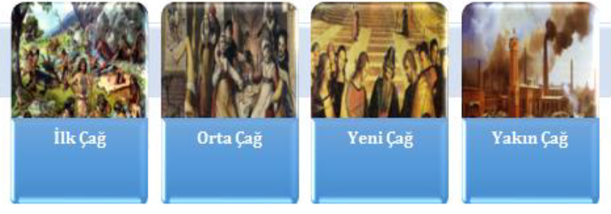
TARİH ÇAĞLARI
İklim ve doğa şartlarına göre farklı şekilde gelişim gösteren tarih çağları yazının icadıyla başlayıp, günümüze kadar geçen süreyi kapsamaktadır. Önemli toplumsal ve ekonomik olaylara göre tarih çağları dört evrede incelenmektedir.

Slide 3
İlk Çağ
Sümer Uygarlığı
Sümerler çivi yazısını keşfederek yazıyı bulan ilk topluluk olmuşlardır. Bu nedenle o dönemden kalan tabletler ve yazılar, dönemin yeme-içme kültürü ve alışkanlıkları hakkında bilgi edinmeyi kolaylaştırmaktadır.
Sümerlerin tarım ve hayvancılıkta gelişim gösterdiği bilinmektedir. Bunun en önemli kanıtı evlerinde kaplar ve küpler içerisinde sakladıkları tahıllar, baklagiller, ballar, şaraplar ve biralardır. Sümerler günlük et tüketimlerinde ise genellikle koyun etini tercih etmişlerdir.

Slide 4
Hitit Uygarlığı
Hititlerde ulaşımda, yemekte ve gündelik hayatta önemli bir ihtiyacı karşılayan hayvanlara verilen önemle birlikte hayvancılık çok gelişmiş ve hayvancılık aracı-lığıyla çobanlık, arıcılık, at yetiştiriciliği, dokumacılık ve balıkçılık gibi meslek grupları doğmuştur. Hayvanların etinden, sütünden ve gücünden yararlanan es-ki çağ topluluklarından biri de Hititler olmuştur.

Slide 5
Mısır Uygarlığı
Yer aldığı coğrafyanın özgünlüğü Mısır’ın önemli bir gelişim göstermesine ve çok yüksek bir uygarlık seviyesine gelmesine yardımcı olmuştur. Herodotos’un, Mısır’ın Nil’in bir armağanı olduğuna yönelik düşüncesi Nil nehrinin Mısırlıların yaşamında belirleyici bir rolde olduğunun göstergesi olarak görülmektedir.

Slide 6
Antik Mısır’da ekmekler diğer uygarlıkların yaptıklarından daha farklı hale getirilmiştir. MÖ 2600 yıllarında buğday unu ve su karışımıyla yapılan ekmek hamuruna tesadüfen buldukları mayayı katmışlar ve bu sayede ekmeğin daha yumuşak, daha kabarık, daha hafif ve sindirimi kolay olduğunun farkına varmışlardır. Bu tür ekmekler zenginlerin, soyluların ve sarayın gözdesi olmuş ve bir dönem ekmeğe olan yoğun rağbet nedeniyle ekmekler para yerine bile kullanılmıştır.

Slide 7
Mısırlılar, ister aile arasında olsun ister misafirleri için olsun mutlaka sofralarına özenmişlerdir. Ziyafet sofraları çiçekler ve kozalaklarla süslenmiş, hatta yemek esnasında müzik şölenleri de verilmiştir. Elde edilen arkeolojik verilerden ziyafetlerde misafirlerin ve ev sahiplerinin büyük bir masa veya sini etrafında toplanıp bağdaş kurarak oturmadığı aksine dönemi anlatan resimlerde herkesin yiyecek dolu masaların etrafında sandalye ve taburelerde oturduğu gö-rülmektedir.

